Slide 1

Федеральный закон № 350-ФЗ
от 3 октября 2018 года «О внесении изменений в отдельные законодательные акты Российской Федерации по вопросам назначения и выплаты пенсий».
Отделение Пенсионного фонда РФ по Забайкальскому краю
Чита, октябрь 2018

Slide 2
3 октября 2018 года Президент России Владимир Путин
подписал Федеральный закон № 350-ФЗ
Задача закона - человек, который хочет и может работать и приносить пользу обществу, должен иметь возможность реализовать себя, невзирая на возраст.
Закон направлен на обеспечение сбалансированности и долгосрочной финансовой устойчивости пенсионной системы.
Утвержденные в соответствии с законом изменения закрепляют общеустановленный пенсионный возраст на уровне 65 лет для мужчин и 60 лет для женщин.
Повышение пенсионного возраста начнется постепенно с 1 января 2019 года и продлится в течение 10 лет до 2028 года.
Повышение пенсионного возраста не затрагивает нынешних пенсионеров – получателей страховых пенсий и пенсий по государственному обеспечению. Они продолжат получать положенные пенсионные и социальные выплаты в соответствии с ранее приобретенными правами и льготами. Более того, предусмотрено увеличение размера пенсий неработающих пенсионеров за счет ежегодной индексации существенно выше инфляции.

Slide 3
Основные показатели пенсионного обеспечения
в Забайкальском крае
Пенсионеры - 287,9 тыс.чел.
Средний размер пенсий – 12 464,16 руб., рост в 2018 году – на 426,59 руб.
Страховая пенсия – 246,6 тыс. чел.
Пенсия по государственному пенсионному обеспечению – 41,3 тыс. чел.
Средний размер страховой пенсий –
12 998,72 руб., рост в 2018 году – на 430,35 руб.
Средний размер пенсий по ГПО – 9 272,17 руб., рост в 2018 году – на 327,8 руб.
Объем расходов на выплату пенсий и социальные выплаты в Забайкальском крае в 2018 году составит около 50,8 млрд. руб.
На индексацию в 2018 году направлено около 1,3 млрд. руб.

Slide 4
Структура получателей пенсий
№ п/п | Наименование категории получателей пенсий | Численность, чел. | Доля, %
1 | Страховые пенсии | 246,6 | 85,7%
1.1. | – по старости | 225,5 | 78,4%
 | на общих основаниях | 155,8 | 54,2%
 | досрочно | 69,7 | 24,2%
1.2. | – по инвалидности | 10,7 | 3,7%
1.3. | – по случаю потери кормильца | 10,4 | 3,6%
2 | Пенсии по государственному пенсионному обеспечению | 41,3 | 14,3%
2.1. | Пенсии военнослужащих и членов их семей | 0,2 | 0,1%
2.2. | Пенсионеры, пострадавшие в результате радиационных или техногенных катастроф и членов их семей | 0,1 | 0,1%
2.3. | Пенсии федеральных государственных гражданских служащих | 0,6 | 0,2%
2.4. | Социальные пенсии | 40,4 | 13,9%
 | ИТОГО | 287,9 | 100%
Справочно, из общей численности получателей пенсий:
- 64,7% проживают в городской местности, 35,3% в сельской местности;
64,6% пенсионеров-женщин, 35,4 % пенсионеров-мужчин;
18,7% пенсионеров работают, 81,3 % не работающие получатели пенсий.

Slide 5

Повышение пенсий и других социальных выплат в 2018 году
Средний
размер пенсии на 01.10.2018 г.
12 464,16 руб.
Страховая и накопительная пенсия - увеличение ИПК по данным индивидуального
персонифицированного учета, корректировка НП и СПВ
Социальная пенсия
2,9%
(рост – на 426 руб.)
1 августа
2,5 %
ЕДВ
Средний размер социальной
пенсии на 01.10.18 – 9 098,38 руб.
(рост на 317 руб.)
1 апреля
Страховая пенсия
Средний размер ЕДВ
На 01.02.18 - 2 239 руб.
(рост на 55 руб.)
3,7 %
1 февраля
Средний размер страховой пенсии по старости на 01.10.18 – 13 403,38 руб.
(рост на 439 руб.)
1 января
27

Slide 6
Средний размер пенсий в районах Забайкальского края
по состоянию на 01.10.2018г.
Наименование района | Численность пенсионеров (чел.) | Средний размер пенсии (рублей) | Наименование района | Численность пенсионеров (чел.) | Средний размер пенсии (рублей)
Акшинский | 3 222 | 11 363,2 | Оловяннинский | 9 380 | 11 597,7
Алек-Заводский | 2 534 | 10 873,6 | Ононский | 3 348 | 11 344,5
Балейский | 6 204 | 11 840,2 | П-Забайкальский | 11 117 | 12 127,3
Борзинский | 12 388 | 12 021,3 | Приаргунский | 5 573 | 11 953,7
Газимуро-Заводский | 2 404 | 11 770,9 | Сретенский | 6 518 | 11 798,3
Забайкальский | 3 868 | 11 693,4 | Тунгокоченский | 4 419 | 14 319,9
Каларский | 2 531 | 15 910,5 | Улетовский | 6 928 | 11 814,3
Калганский | 2 251 | 11 543,1 | Хилокский | 8 176 | 12 011,4
Карымский | 9 246 | 11 799,6 | Чернышевский | 9 389 | 12 237,6
Краснокаменский | 18 431 | 13 152,2 | Шелопугинский | 2 513 | 11 590,6
Красночикойский | 6 257 | 11 299,4 | Шилкинский | 13 258 | 12 427,1
Кыринский | 3 916 | 11 223,9 | г.Чита и Читинский р-н | 98 632 | 13 203,1
Могочинский | 6 724 | 13 188,0 | Агинский | 8 432 | 11 488,0
Нер-Заводский | 2 693 | 11 506,1 | Дульдургинский | 4 078 | 11 476,9
Нерчинский | 7 080 | 11 455,3 | Могойтуйский | 6 389 | 11 274,1
Забайкальский край |  |  |  | 287 899 | 12 464,16
- районы Крайнего Севера и приравненные к ним местности
- районы, в которых средний размер пенсии находится на уровне или выше средне краевого

Slide 7
Увеличение суммы индексации в 2019 году
2018 год
2019 год
Прибавка к страховой пенсии по старости – + 945 руб. (+7,05%)
Размер фиксированной выплаты к страховой пенсии – 5 334,2 руб. (+7,05%)
Фиксированная выплата «селянам» -
6 667,75 руб. – прибавка к
фиксированной выплате
+ 1 333,55 руб. (+25%)
Стоимость 1 пенсионного коэффициента 87,24 руб.
Прибавка к страховой пенсии по старости + 439 руб.
Размер фиксированной выплаты к страховой пенсии - 4 982,9 руб.
- фиксированная выплата «селянам» - 4 982,9 руб.
Стоимость 1 пенсионного коэффициента – 81,49 руб.
На индексацию в 2018 году в Забайкалье направлено около 1,3 млрд. руб.
На индексацию в 2019 году в Забайкалье будет направлено более 2,3 млрд. руб.
(рост на 1 млрд. руб.)

Slide 8




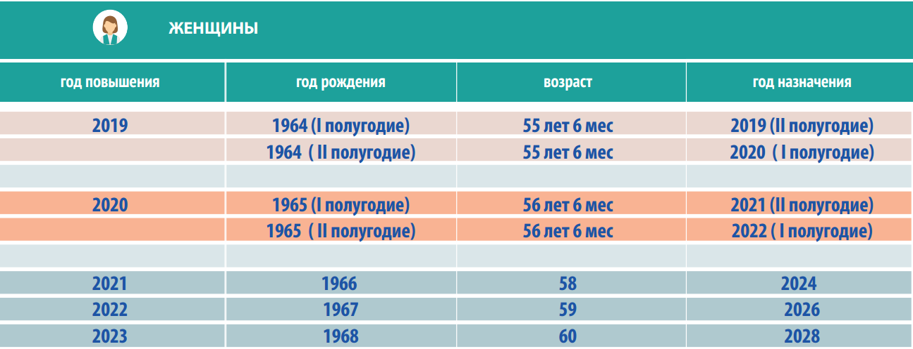
Повышение пенсионного возраста женщинам
на 5 лет
Страховая пенсия
по старости
пенсионный возраст
* предоставление права выхода на пенсию в 2019-2020 гг. на полгода раньше нового пенсионного возраста.

Slide 9

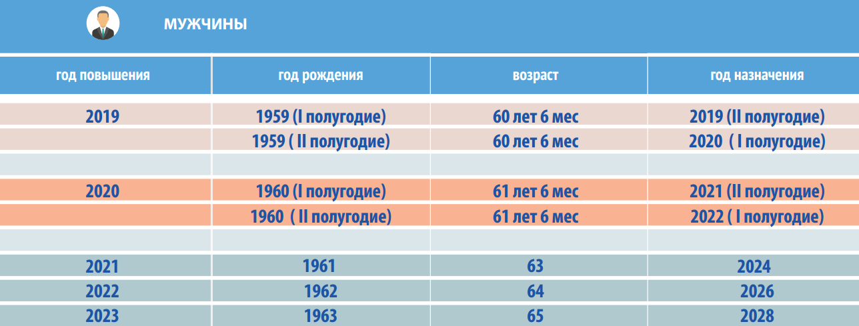
Повышение пенсионного возраста мужчинам
на 5 лет
Страховая пенсия
по старости
пенсионный возраст
* предоставление права выхода на пенсию в 2019-2020 гг. на полгода раньше нового пенсионного возраста.

Slide 10
Продолжительность страхового стажа и индивидуального пенсионного коэффициента (ИПК)
Год | Необходимый стаж | Необходимый ИПК
2015 | 6 лет | 6,6
2016 | 7 лет | 9,0
2017 | 8 лет | 11,4
2018 | 9 лет | 13,8
2019 | 10 лет | 16,2
2020 | 11 лет | 18,6
2021 | 12 лет | 21
2022 | 13 лет | 23,4
2023 | 14 лет | 25,8
2024 | 15 лет | 28,2
2025 и последующие годы | 15 лет | 30,0

Slide 11
Условия назначения социальной пенсии
(без страхового стажа и ИПК)
Год | Возраст, по достижении которого возникает право на страховую пенсию
 | Мужчины | Женщины
2019 | 65 + 12 месяцев | 60 + 12 месяцев
2020 | 65 + 24 месяца | 60 + 24 месяца
2021 | 65 + 36 месяцев | 60 + 36 месяцев
2022 | 65 + 48 месяцев | 60 + 48 месяцев
2023 и последующие годы | 65 + 60 месяцев | 60 + 60 месяцев
* предоставление права выхода на пенсию в 2019-2020 гг. на полгода раньше нового пенсионного возраста.
* Постоянное проживание на территории Российской Федерации не менее 15 лет.

Slide 12
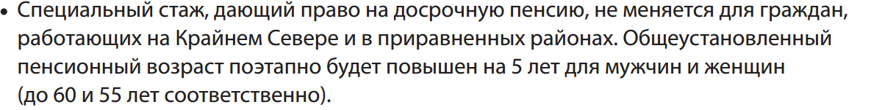
Сохранение права на досрочное пенсионное обеспечение, гражданам проработавшим на Крайнем Севере или в приравненных районах
Год | Возраст, по достижении которого возникает право на страховую пенсию
 | Мужчины | Женщины
2019 | 55 + 12 месяцев | 50 + 12 месяцев
2020 | 55 + 24 месяца | 50 + 24 месяца
2021 | 55 + 36 месяцев | 50 + 36 месяцев
2022 | 55 + 48 месяцев | 50 + 48 месяцев
2023 и последующие годы | 55 + 60 месяцев | 50 + 60 месяцев
* предоставление права выхода на пенсию в 2019-2020 гг. на полгода раньше нового пенсионного возраста.

Slide 13
Сохранение права на досрочное пенсионное обеспечение медицинским, педагогическим, творческим работникам
Законом предусмотрено поэтапное более позднее назначение пенсии (от года приобретения требуемой выслуги до 5 лет.)
Год возникновения права на страховую пенсию по старости | Сроки назначения страховой пенсии по старости
2019 | Не ранее чем через 12 месяцев со дня возникновения права на страховую пенсию по старости
2020 | Не ранее чем через 24 месяца со дня возникновения права на страховую пенсию по старости
2021 | Не ранее чем через 36 месяцев со дня возникновения права на страховую пенсию по старости
2022 | Не ранее чем через 48 месяцев со дня возникновения права на страховую пенсию по старости
2023 и последующие годы | Не ранее чем через 60 месяцев со дня возникновения права на страховую пенсию по старости".
* предоставление права выхода на пенсию в 2019-2020 гг. на полгода раньше нового пенсионного возраста.

Slide 14
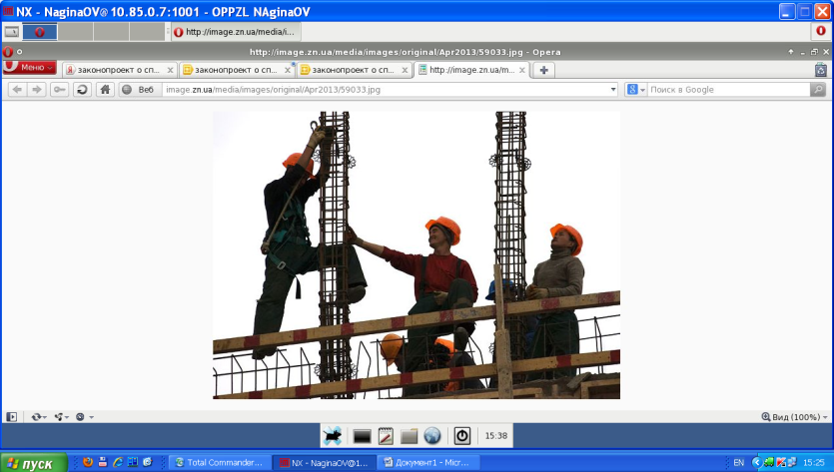
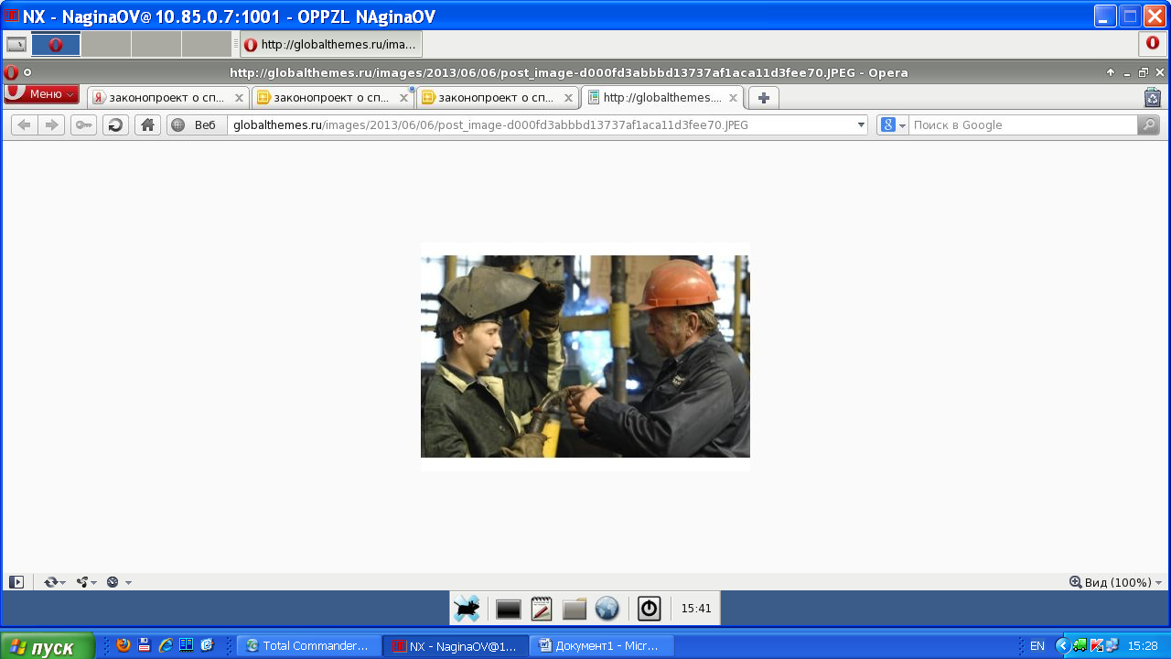
Сохранение права на досрочное пенсионное обеспечение
Право досрочного выхода на пенсию сохраняется
для всех, кому оно было предоставлено ранее.
Работникам, занятым во вредных и опасных
условиях труда, досрочный выход сохраняется
полностью без изменений. Аналогично и для пилотов гражданской
авиации, людей, пострадавших в результате радиационных или
техногенных катастроф, железнодорожников, геологов,
лесозаготовителей, водителей общественного транспорта, женщин с
пятью детьми, инвалидов по зрению, родителей и опекунов
инвалидов, а также других граждан.
В полном объеме сохраняются пенсии по инвалидности. Лицам, потерявшим трудоспособность, пенсия назначается независимо от возраста при установлении группы инвалидности.
Сохраняются действующие условия назначения социальных пенсий коренным малочисленным народам Севера (назначение пенсии в возрасте 55 и 50 лет для мужчин и женщин соответственно)

Slide 15
Возраст, по достижении которого назначается страховая пенсия по старости в период замещения государственных должностей, муниципальных должностей, должностей государственной гражданской и муниципальной службы
Год, в котором гражданин приобретает право на назначение страховой пенсии по старости в соответствии с частью 1 статьи 8 и статьями 30 - 33 Федерального закона 400-ФЗ | Возраст, по достижении которого назначается страховая пенсия по старости в период замещения государственных должностей, муниципальных должностей, должностей государственной гражданской и муниципальной службы
 | Мужчины | Женщины
2017 | V * + 6 месяцев | V + 6 месяцев
2018 | V + 12 месяцев | V + 12 месяцев
2019 | V + 18 месяцев | V + 18 месяцев
2020 | V + 24 месяца | V + 24 месяца
2021 | V + 36 месяцев | V + 36 месяцев
2022 | V + 48 месяцев | V + 48 месяцев
2023 | V + 60 месяцев | V + 60 месяцев
2024 | V + 60 месяцев | V + 72 месяца
2025 | V + 60 месяцев | V + 84 месяца
2026 и последующие годы | V + 60 месяцев | V + 96 месяцев
V* - возраст, по достижении которого гражданин приобрел право на назначение страховой пенсии
по старости в соответствии с частью 1 ст. 8 (55 и 60 лет) и ст. 30 – 33 (досрочное назначение по Спискам, Северянам, педагогам, медикам , матерям родившим 5 детей и др.)

Slide 16
Сохранение права на назначение накопительной пенсии
Право на накопительную пенсию будут иметь застрахованные лица: мужчины, достигшие возраста 60 лет, и женщины, достигшие возраста 55 лет, при соблюдении условий для назначения страховой пенсии по старости (наличие необходимого страхового стажа и установленной величины индивидуального пенсионного коэффициента).
Застрахованным лицам, указанным в части 1 статьи 30 (Списки №№ 1, 2, малые Списки), части 1 статьи 32 (женщинам родившим пять и более детей, одному из родителей инвалидов с детства, женщинам родившим двух и более детей и проработавшим в РКС 17 лет или МПКС 20 лет, за работу в РКС или МПКС и др.) части 2 статьи 33 ( при суммировании работы в РКС, МПКС со Списками) накопительная пенсия будет назначается по достижении возраста или наступлении срока (возраста) при соблюдении условий, дающих право на досрочное назначение страховой пенсии по старости (наличие необходимого страхового стажа и (или) стажа на соответствующих видах работ и установленной величины индивидуального пенсионного коэффициента).
Накопительная пенсия устанавливается и выплачивается независимо от получения иной пенсии и ежемесячного пожизненного содержания.

Slide 17
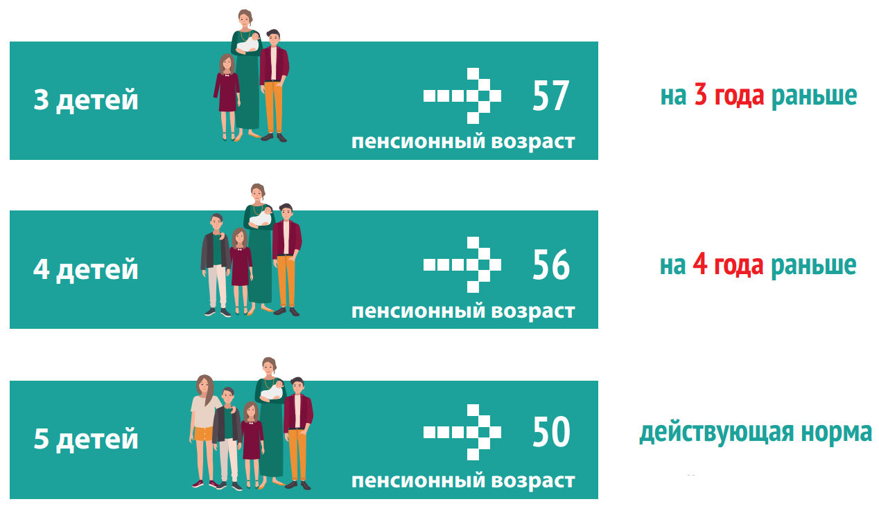
Предоставление права досрочного выхода на пенсию многодетным матерям

Slide 18
Предоставление права досрочного выхода на пенсию многодетным матерям
ЖЕНЩИНЫ, РОДИВШИЕ И ВОСПИТАВШИЕ ДО 8-ЛЕТНЕГО ВОЗРАСТА 3-Х ДЕТЕЙ
год повышения возраста | год рождения | возраст | год назначения
2019 | 1964 | 55+1
2020 | 1965 | 55+2 | 2022
2021 | 1966 | 57 | 2023
2022 | 1967 | 57 | 2024
2023 | 1968 | 57 | 2025
ЖЕНЩИНЫ, РОДИВШИЕ И ВОСПИТАВШИЕ ДО 8-ЛЕТНЕГО ВОЗРАСТА 4-Х ДЕТЕЙ
год повышения возраста | год рождения | возраст | год назначения
2019 | 1964 | 55+1 | 2020
2020 | 1965 | 56 | 2021
2021 | 1966 | 56 | 2022
2022 | 1967 | 56 | 2023
2023 | 1968 | 56 | 2024
* В 2019 году женщинам выгоднее выходить на пенсию по ст. 8 400-ФЗ в 55 лет 6 мес.

Slide 19
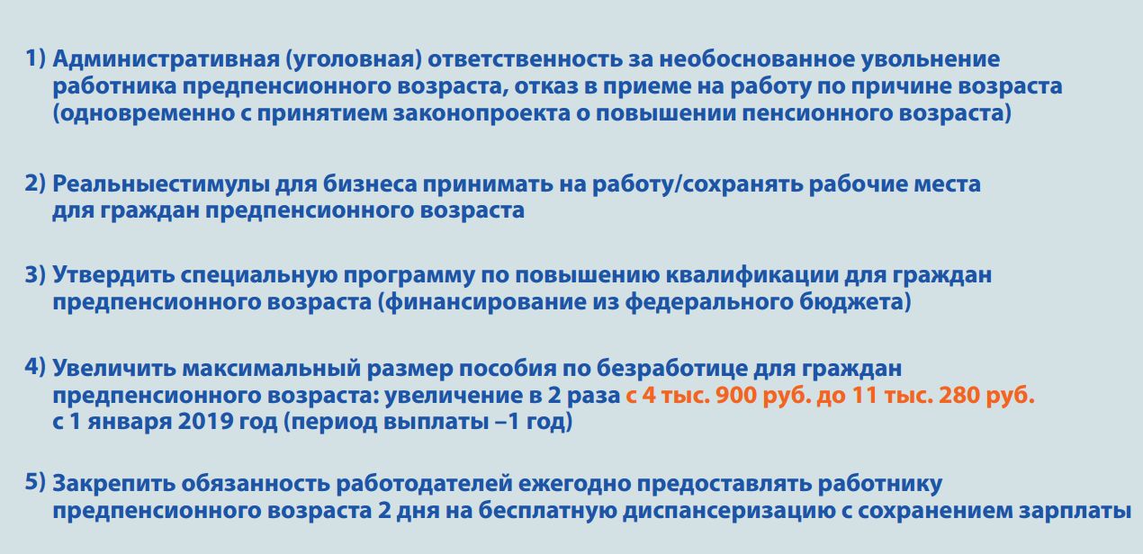
Новое понятие – «Сотрудник предпенсионного возраста»

Slide 20


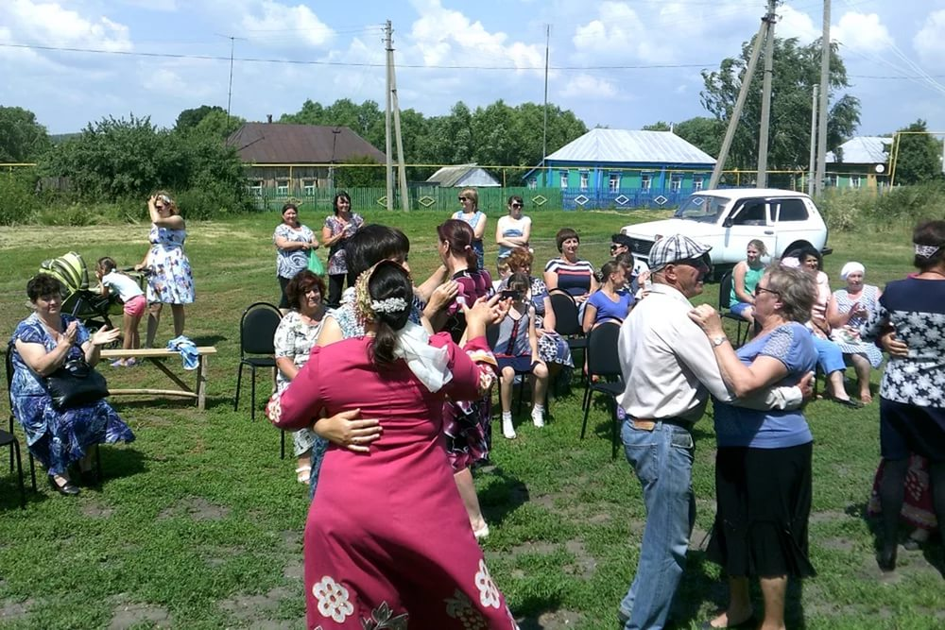
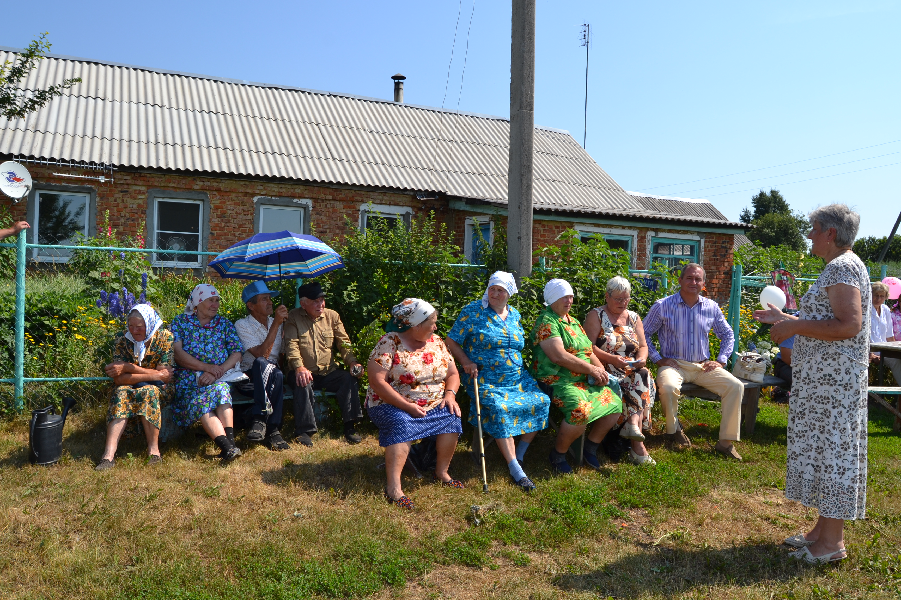
Меры социальной поддержки «сельским» жителям
предложения об установлении в период до 2019 года дополнительных мер социальной поддержки гражданам
Выявление «селян»

Slide 21
Меры социальной поддержки «сельским» жителям
Установление 25% повышения фиксированной выплаты к страховой пенсии для неработающих пенсионеров, живущих в селе, у которых есть не менее 30 лет стажа в сельском хозяйстве
Количество лиц, имеющих сельский стаж
не менее 30 лет и не работающих
6128
Перерасчет будет произведен автоматически с 1 января 2019 года, без подачи пенсионером заявления при наличии в выплатном деле необходимой информации.
Пенсионер вправе в любое время представить дополнительные документы, необходимые для перерасчета.
В случае, если пенсионер обратился за перерасчетом в период с 1 января по 31 декабря 2019 года включительно, такой перерасчет осуществляется с 1 января 2019 года.
В случае, если пенсионер обратился за перерасчетом после 31 декабря 2019 года, такой перерасчет осуществляется с первого числа месяца за месяцем обращения с заявлением (п 2 ч 1 ст. 23 Закона N 400-ФЗ).

Slide 22
Стаж, дающий право на досрочный
выход на пенсию
Лицам, имеющим страховой стаж не менее 42 и 37 лет (соответственно мужчины и женщины), страховая пенсия по старости может назначаться на 24 месяца ранее достижения возраста, но не ранее возраста 60 и 55 лет (соответственно мужчины и женщины).
* возможность выхода на пенсию на 2 года, но не ранее чем в 60 лет (для мужчин) или 55 лет (для женщин)

Slide 23

Сохранение федеральных льгот
Лица, соответствующие условиям необходимым для назначения пенсии в соответствии с законодательством Российской Федерации, действовавшим на 31.12.2018
ПРЕДОСТАВЛЕНИЕ ФЕДЕРАЛЬНЫХ ЛЬГОТ
по налогу на недвижимость
по налогу на землю
То есть еще до выхода на пенсию они уже не будут платить налог на дом, квартиру или садовый участок

Slide 24
Сохранение региональных льгот
28 сентября 2018 года принят Закон Забайкальского края № 1643-ЗЗК
Лица, достигшие возраста 60 и 55 лет (соответственно мужчины и женщины) либо после досрочного назначения им страховой пенсии по старости
ПРЕДОСТАВЛЕНИЕ РЕГИОНАЛЬНЫХ ЛЬГОТ
льготы по бесплатному проезду в общественном транспорте
льготы на ЖКХ
льготы при капремонте домов
льготы при оплате топлива
льготы на получение медицинской помощи

Slide 25
Спасибо за внимание !!!

